Slide 1

Explorando la Estructura y Funciones de la Piel
Un análisis detallado de las capas, células y funciones de la piel humana

Slide 2
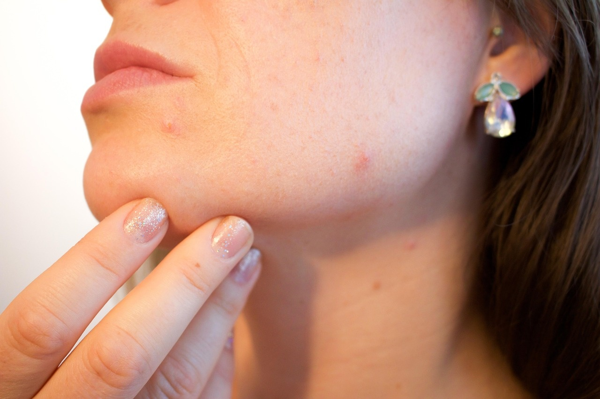
Introducción a la Estructura de la Piel
Epidermis
Dermis
Hipodermis
Capa superficial de la piel, formada por tejido epitelial sin vasos sanguíneos.
Contiene varios estratos, incluyendo el estrato basal, espinoso, granuloso, lúcido y córneo.
Capa intermedia más gruesa que la epidermis, compuesta de tejido conectivo.
Dividida en dermis papilar y reticular, proporciona soporte y flexibilidad.
Capa más profunda de la piel, compuesta principalmente de tejido adiposo.
Proporciona aislamiento y protección al cuerpo.
1
Explorando la Estructura y Funciones de la Piel

Slide 3
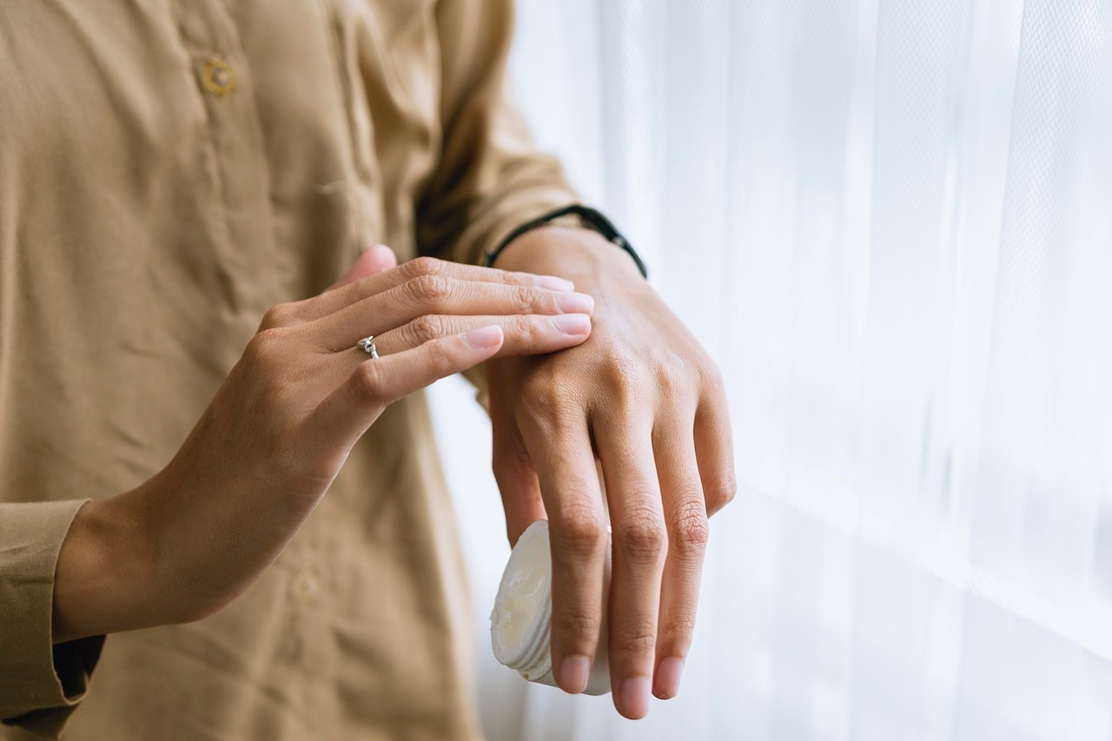
Capas de la Epidermis
Estrato Basal
Estrato Espinoso
Estrato Granuloso
Contiene células madre que generan nuevas células epidérmicas.
Es la capa más profunda de la epidermis y se encarga de la renovación celular.
Formado por queratinocitos en proceso de diferenciación.
Proporciona resistencia y estructura a la epidermis.
Contiene gránulos de queratohialina que ayudan en la formación de la queratina.
Es crucial para la impermeabilidad de la piel.
Estrato Lúcido
Estrato Córneo
Presente solo en piel gruesa, como la palma de las manos y la planta de los pies.
Ofrece una capa adicional de protección.
Capa más externa, formada por células muertas llenas de queratina.
Actúa como una barrera contra agentes externos y la pérdida de agua.
2
Explorando la Estructura y Funciones de la Piel

Slide 4

Células de la Epidermis
Queratinocitos
Melanocitos
Son las células predominantes en la epidermis.
Producen queratina, una proteína que refuerza la piel.
Se encargan de la producción de melanina, el pigmento que da color a la piel.
Protegen contra los efectos dañinos de la radiación UV.
Células de Langerhans
Células de Merkel
Participan en la respuesta inmunitaria de la piel.
Detectan y combaten patógenos que penetran en la epidermis.
Están asociadas con la percepción táctil y la sensibilidad al tacto.
Contribuyen a la sensación de presión y textura en la piel.
3
Explorando la Estructura y Funciones de la Piel

Slide 5
Capas de la Dermis
Dermis Papilar
Dermis Reticular
Contiene papilas dérmicas que aumentan el contacto con la epidermis, facilitando el intercambio de nutrientes.
Proporciona soporte estructural y contiene terminaciones nerviosas y vasos sanguíneos.
Formada por colágeno y elastina, brinda resistencia y flexibilidad a la piel.
Contiene estructuras como folículos pilosos y glándulas, contribuyendo a la función general de la piel.
4
Explorando la Estructura y Funciones de la Piel

Slide 6
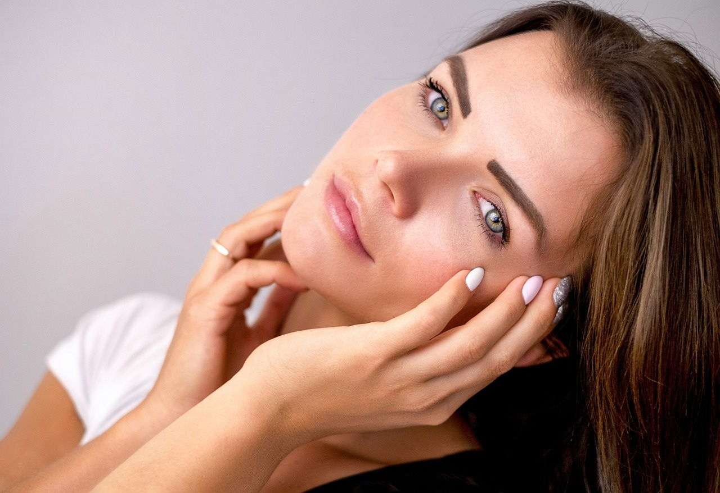
Funciones de la Piel
Protección
Regulación Térmica
La piel actúa como una barrera contra microorganismos, sustancias químicas y radiación UV.
Previene la entrada de patógenos y reduce el riesgo de infecciones.
La piel regula la temperatura corporal a través de la transpiración y la dilatación o constricción de los vasos sanguíneos.
Esto ayuda a mantener un equilibrio térmico en el organismo.
Sensación
Síntesis de Vitamina D
Contiene receptores sensoriales que permiten percibir el tacto, la temperatura y el dolor.
Estos receptores son esenciales para la interacción con el entorno.
La piel sintetiza vitamina D cuando se expone a la luz solar.
Esta vitamina es crucial para la absorción de calcio y la salud ósea.
5
Explorando la Estructura y Funciones de la Piel

Slide 7
Conclusión
Epidermis
Dermis
Hipodermis
Capa superficial de la piel, compuesta por varios estratos que protegen contra agentes externos y permiten la regeneración celular.
Capa intermedia que proporciona soporte estructural, contiene vasos sanguíneos y es responsable de la flexibilidad y resistencia de la piel.
Capa más profunda, compuesta principalmente de tejido adiposo, que actúa como aislante y protector del cuerpo.
Funciones de la piel
Importancia del estudio
La piel protege contra microorganismos, regula la temperatura corporal y permite la percepción sensorial.
El estudio de la piel es crucial para entender su función en la salud general y en la prevención de enfermedades.
8
Explorando la Estructura y Funciones de la Piel

